Slide 1


Chức năng hệ thống
Chức năng đăng nhập
Chức năng đổi mật khẩu
Chức năng quản lý trạm trung chuyển
Chức năng quản lý nhân viên
Chức năng quản lý khách hàng
Chức năng quản lý shipper
Chức năng quản lý đơn hàng
Chức năng xác nhận đơn hàng
Chức năng tiếp nhận đơn hàng
Chức năng xuất phiếu gửi
Chức năng điều phối đơn hàng
Chức năng tra cứu đơn hàng
Chức năng thống kê

Slide 2
Đăng nhập Đổi mật khẩu
Chức năng:

Slide 3
Quản lý trạm trung chuyển
Chức năng:

Slide 4
Quản lý nhân viên
Chức năng:

Slide 5
Quản lý khách hàng
Chức năng:

Slide 6
Quản lý Shipper
Chức năng:

Slide 7
Quản lý đơn hàng
Chức năng:

Slide 8
Xác nhận đơn hàng
Chức năng:

Slide 9
Tiếp nhận đơn hàng
Chức năng:

Slide 10
Xuất phiếu gửi
Chức năng:

Slide 11
Điều phối đơn hàng
Chức năng:

Slide 12
Tra cứu đơn hàng
Chức năng:

Slide 13
Thống kê
Chức năng:

Slide 14

Trường Đại học Kỹ Thuật – Công Nghệ Cần Thơ
--------------oOo --------------
Khoa Công nghệ thông tin
TIỂU LUẬN TỐT NGHIỆP
Xây dựng hệ thống quản lý giao vận
cho công ty vận chuyển hàng hoá
Chuyên nghành: Kỹ thuật phần mềm
Sinh viên thực hiện: Hà Việt Tùng – 1700188
Giảng viên hướng dẫn: Đặng Trung Tín

Slide 15

Nội dung chính
1
2
3
4
5
Đưa ra vấn đề
Mục đích của đề tài
Tổng quan chương trình
Quy trình xây dựng hệ thống
Kết luận và hướng phát triển

Slide 16

Đưa ra vấn đề
Giao hàng, vận chuyển hàng hóa từ lâu đã rất quan trọng.
Xu hướng mua bán hàng hóa Online, nhất là trong tình hình dãn cách xã hội hiện tại trở nên ngày nhiều hơn.
Vậy nên các công ty, đơn vị cung cấp dịch vụ giao vận sẽ cần một hệ thống để có thể quản lý được các đơn hàng vận chuyển.

Slide 17

Mục đích của đề tài
Xây dựng Website quản lý giao vận dành cho các công ty đang cung cấp dịch vụ này có thể:
Lập đơn giao hàng và tra cứu đơn hàng thuận tiện, chính xác.
Truy vết và theo dõi trạng thái đơn hàng.
Quản lý nhân viên, khách hàng,… và thống kê trong hệ thống.
This Photo by Unknown Author is licensed under CC BY-NC

Slide 18

Tổng quan về chương trình
Phạm vi chương trình:
Xây dựng chức năng đáp ứng các nghiệp vụ đề ra
Chức năng chính của hệ thống
Quản lý đơn hàng
Quản lý khách hàng
Quản lý shipper
Quản lý nhân viên
Quản lý trạm trung chuyển
Thống kê hệ thống

Slide 19

Yêu cầu phi chức năng
Giao diện than thiện dễ sử dụng
Sử dụng ngôn ngữ tiếng Việt
Chức năng chính của hệ thống
Spring Boot Framework 2.4
Angular Framework 11
Ngôn ngữ lập trình Java, Typescript
Ngôn ngữ kịch bản : HTML5, CSS
Cơ sở dữ liệu MySQL

Slide 20

Quy trình xây dựng hệ thống
Tìm hiểu đề tài
Thu thập và phân tích yêu cầu
Vẽ sơ đồ và thiết kế hệ thống
Xây dựng các API
Xây dựng giao diện chương trình
Kiểm thử hệ thống
Viết báo cáo tiểu luận

Slide 21
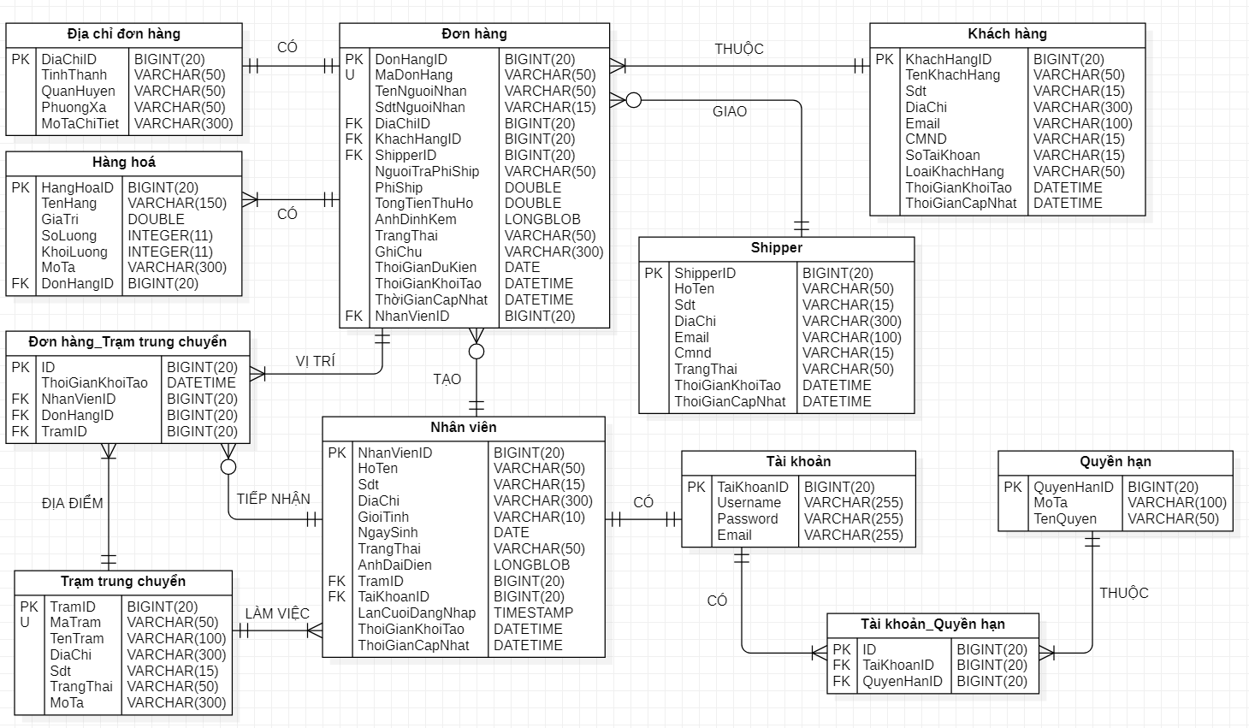
Phân tích thiết kế hệ thống
Sơ đồ quan hệ thức thể trong hệ thống

Slide 22
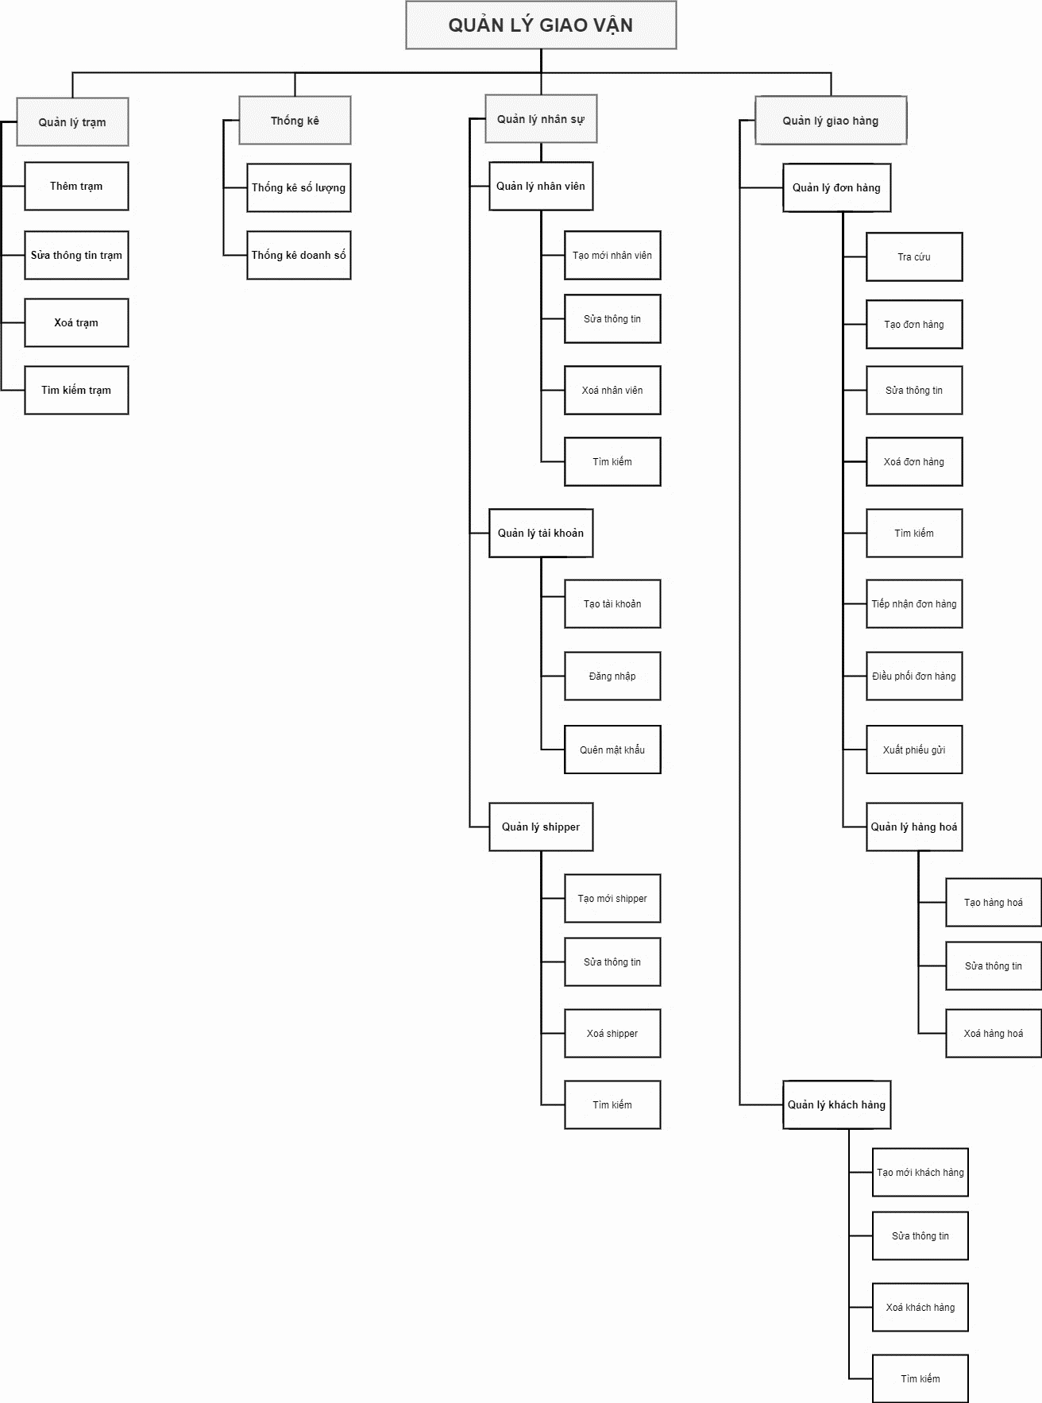
Sơ đồ quan phân rã chức năng hệ thống

Slide 23
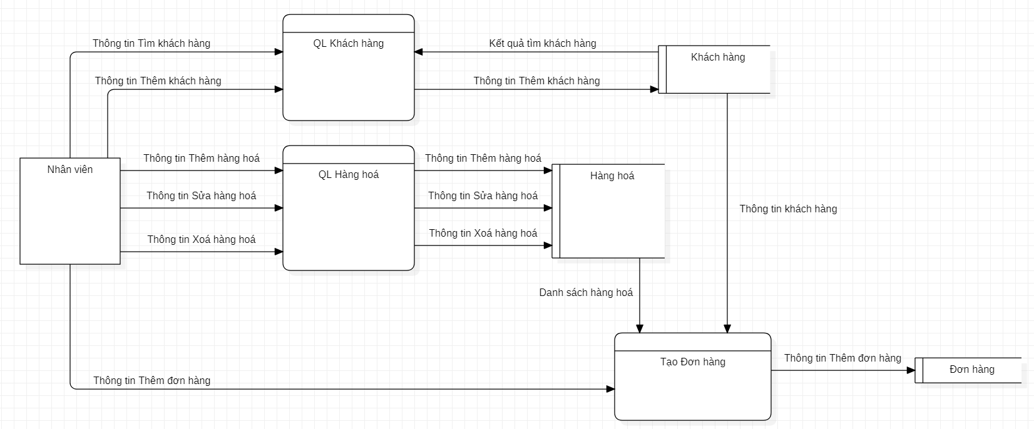
Sơ đồ luồng dữ liệu Tạo đơn hàng

Slide 24

Kết luận và hướng phát triển
- Tuy còn nhiều hạn chế nhưng những mục tiêu cơ bản đã hoàn thành.
Hướng phát triển
Bổ sung các chức năng mới.
Mở rộng các chức năng cho tất cả các loại người dùng.
Tối ưu hóa các chức năng của Website.
Xây dựng phiên bản trên thiết bị di động.

Slide 25

Demo
\

Slide 26

Xin cảm ơn!

